Slide 1
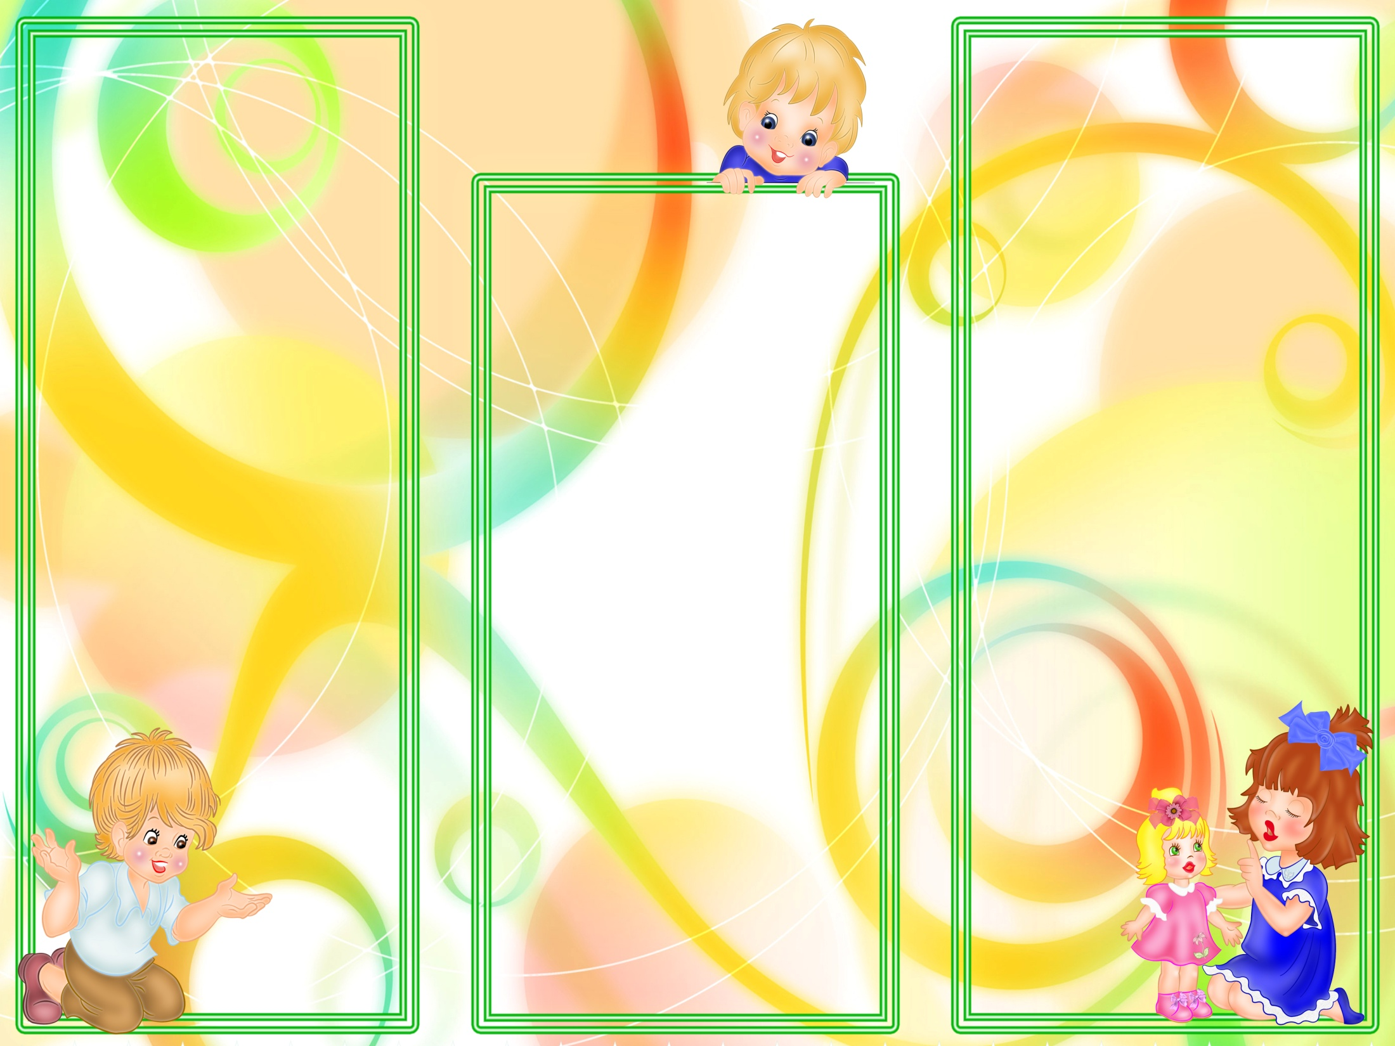
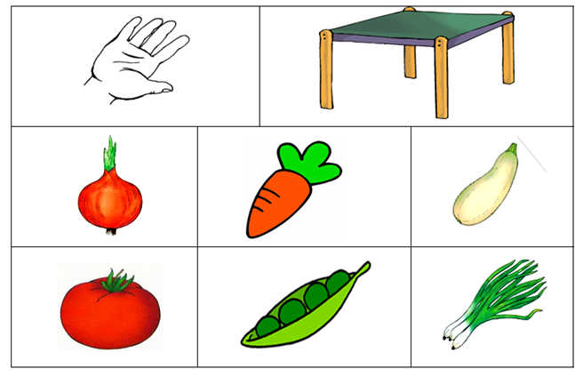
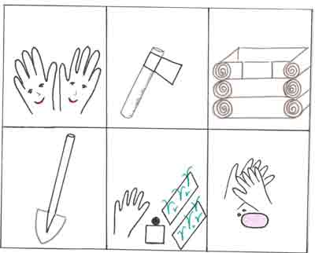
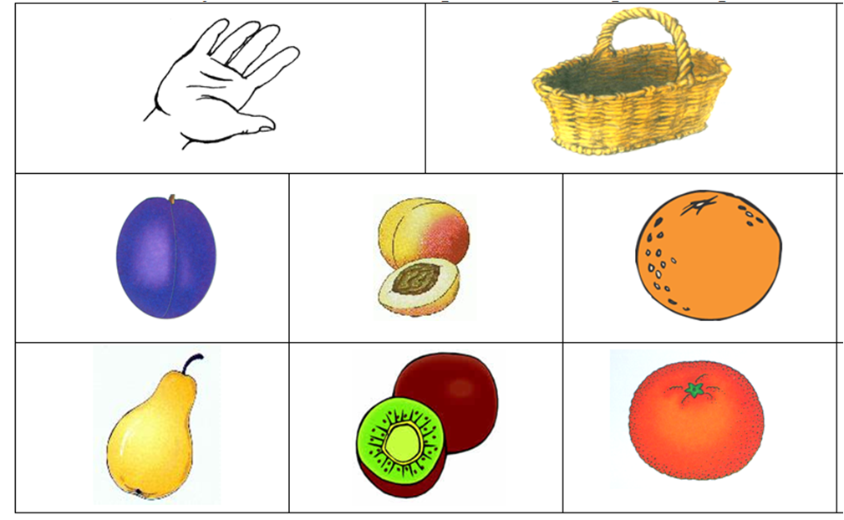
Овощи
В руки овощи берем, Овощи на стол кладем. Лук, морковка, кабачок, Помидор, горох, лучок.
Две сестры
Две сестры, две руки, Рубят, строят, роют, Рвут на грядках сорняки,
И друг друга моют.
Фрукты
В руки фрукты мы берем И в корзинку их кладем: Слива, персик, апельсин, Груша, киви, мандарин.

Slide 2
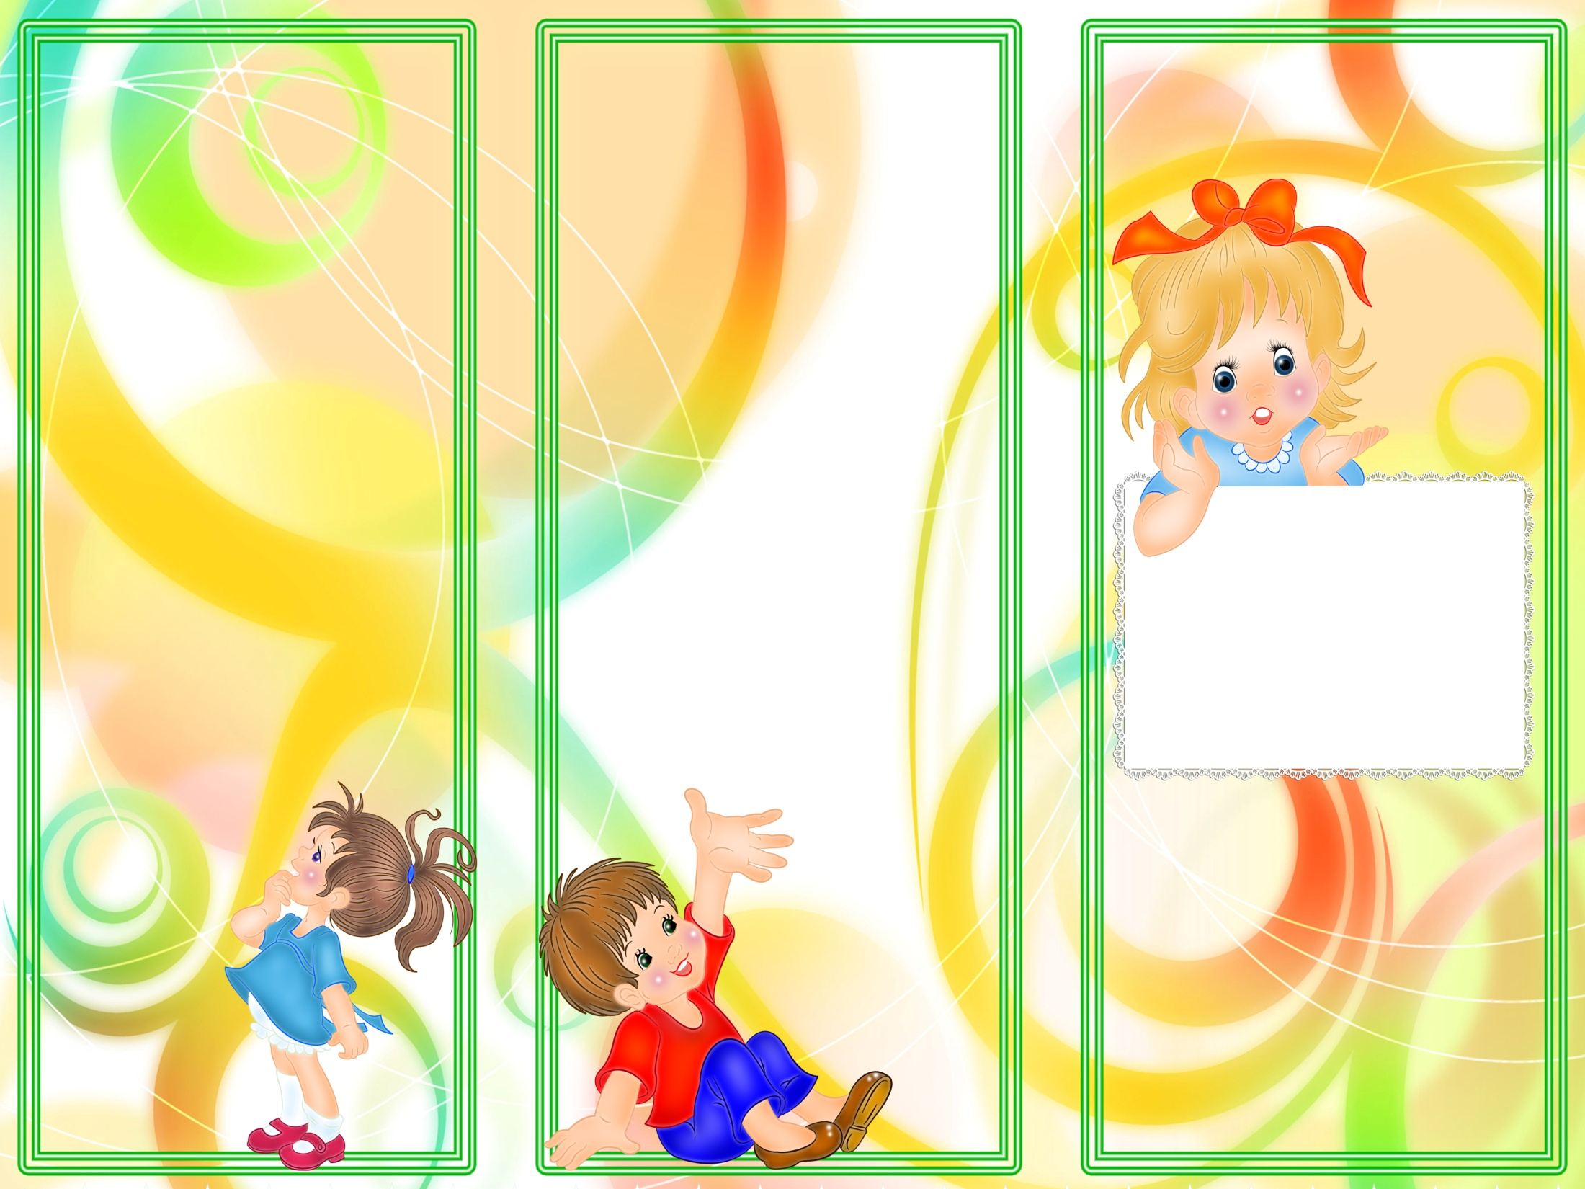
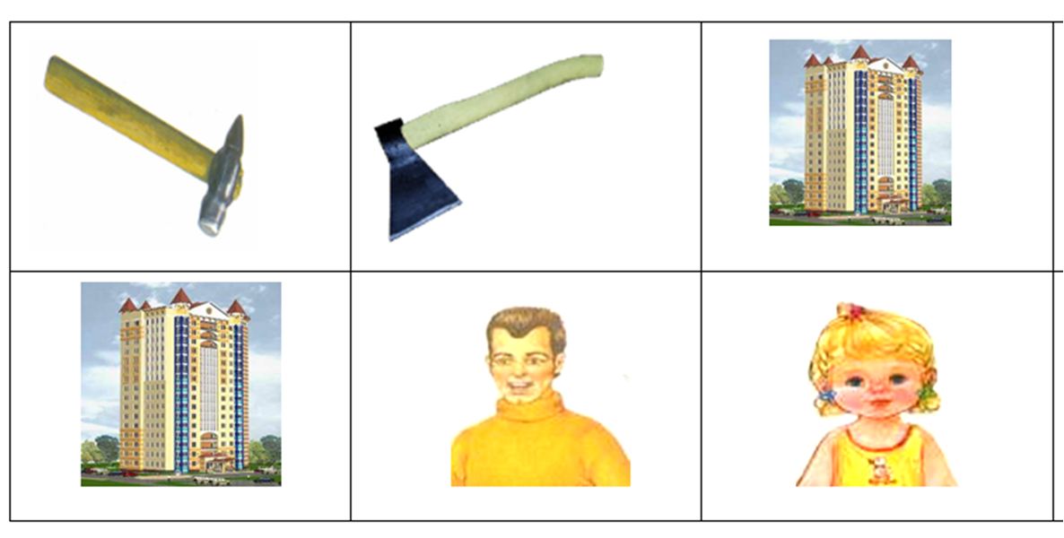
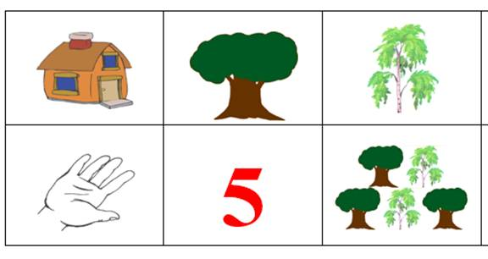
Строим дом Молотком и топором Строим, строим новый дом. В доме много этажей, Много взрослых и детей.
Вышла Маша на крыльцо Вышла Маша на крыльцо: Вот растет деревцо, Вот растет другое, Красиво какое! Стала Машенька считать, Насчитала ровно пять. Все деревья эти Сосчитайте, дети!
Муниципальное бюджетное дошкольное образовательное учреждение
Центр развития ребёнка
Детский сад №80 «Берёзка»
Использование мнемотехники при разучивании стихотворений.
Выполнила воспитатель:
Маслина С.В.
Таганрог 2013г.

